Slide 1

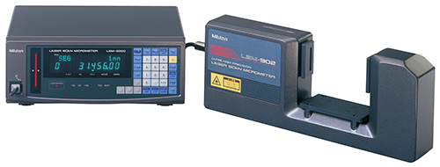
Mudar O nome
Faculdade SENAI de Tecnologia “Nome da Faculdade”
Aluno (s): “Nome completo do aluno 1, e-mail do aluno 1”
Orientador (es): “Nome completo do orientador, e-mail do orientador”
INTRODUÇÃO
Figura 1 – Medidor da Série LSM-902/6900
O crescimento da indústria eletrônica aumentou a emissão de carbono e o descarte inadequado de resíduos. Diante disso, é essencial avaliar como práticas sustentáveis vêm sendo adotadas.
Este trabalho analisa a eficácia de métodos usados por empresas do setor eletrônico para reduzir os impactos ambientais, com foco na emissão de carbono.
Fonte: MITUTOYO, 2019
RESULTADOS E DISCUSSÕES
FUNDAMENTAÇÃO TEÓRICA
Destacar os resultados mais importantes, verificar o quanto os objetivos foram alcançados, e apresentar críticas e sugestões. Geralmente se utilizam imagens e tabelas para demostrar os resultados.
Sintetizar a revisão da literatura realizada no presente estudo que embasa seu artigo.
O pôster deverá ser impresso em vinil (0,90m X 1,20m) e montado com bastões para poder ser pendurado com facilidade.
MATERIAIS E MÉTODOS
CONCLUSÃO
A pesquisa é aplicada, com abordagem qualitativa e quantitativa, e caráter exploratório-descritivo. Foram usadas pesquisa bibliográfica, documental e análise de dados secundários de empresas do setor eletrônico.
Foram analisados relatórios de sustentabilidade, artigos técnicos e normas ambientais (como ESG, Protocolo de Kyoto e Acordo de Paris). Os dados incluíram indicadores como emissões de CO₂, reciclagem, uso de energia renovável e eficiência energética.
As empresas foram escolhidas por sua transparência e acesso a dados. A análise comparou o desempenho ambiental antes e depois da adoção de práticas sustentáveis, com uso de Python e técnicas estatísticas (EDA).
Finalizar com as considerações e conclusões do trabalho.
REFERÊNCIAS
As referências devem ser feitas respeitando-se as normas definidas de acordo com a ABNT (2018). Somente deverão ser apresentadas as referências citadas no pôster.
ABNT. ABNT NBR 6023: informação e documentação: referência e elaboração. Rio de Janeiro: ABNT, 2018.
MITUTOYO. Micrômetro de Varredura Laser – LSM - 902/6900 - 544-498A. Disponível em: < https://www.mitutoyo.com.br/micrometro-de-varredura-laser-lsm-902-6900-544-498a.html >. Acesso em: 25 mar. 2020.
FACULDADE SENAI DE TECNOLOGIA
São Caetano do Sul - SP
2025

